Slide 1
4m scintillator test && MPT2321 readout system
Ming-Kuan Yuan
Fudan University
2025.4.28
CEPC muon detector
yuanmk@mail2.sysu.edu.cn / MPT2321_readout · GitLab

Slide 2
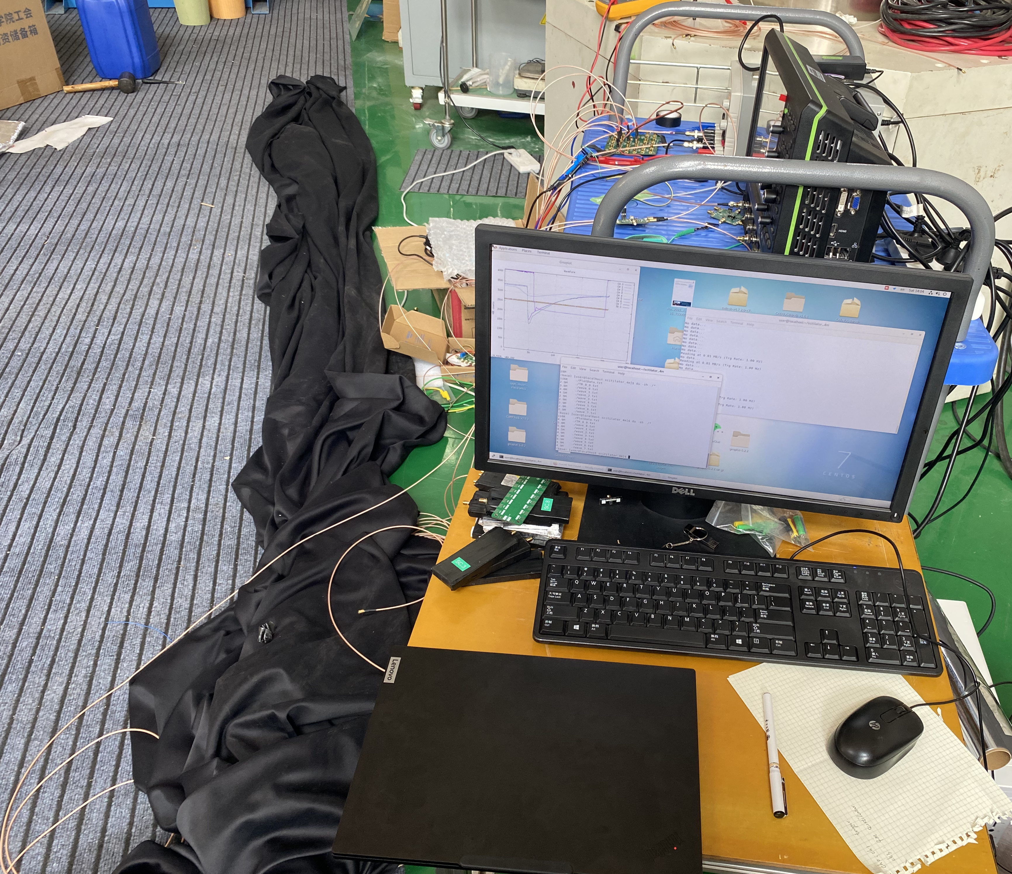
4m Scintillator test results
测试 Setup
分别在距离近端0m、0.5m、1m、1.5m、2m、2.5m、3m、3.5m、4m处放置trigger进行测量。
Trigger高压为-173V
4米长塑闪耦合SiPM高压为29V
集成前放
4m scintillator
连接至前放板

Slide 3
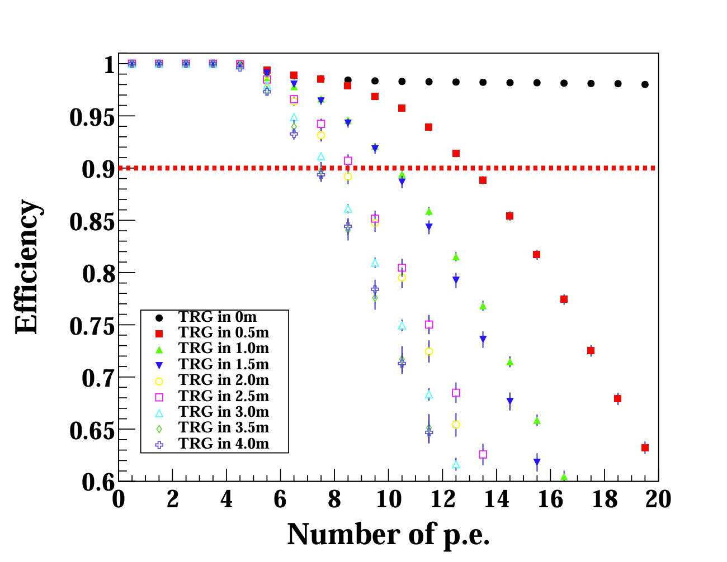
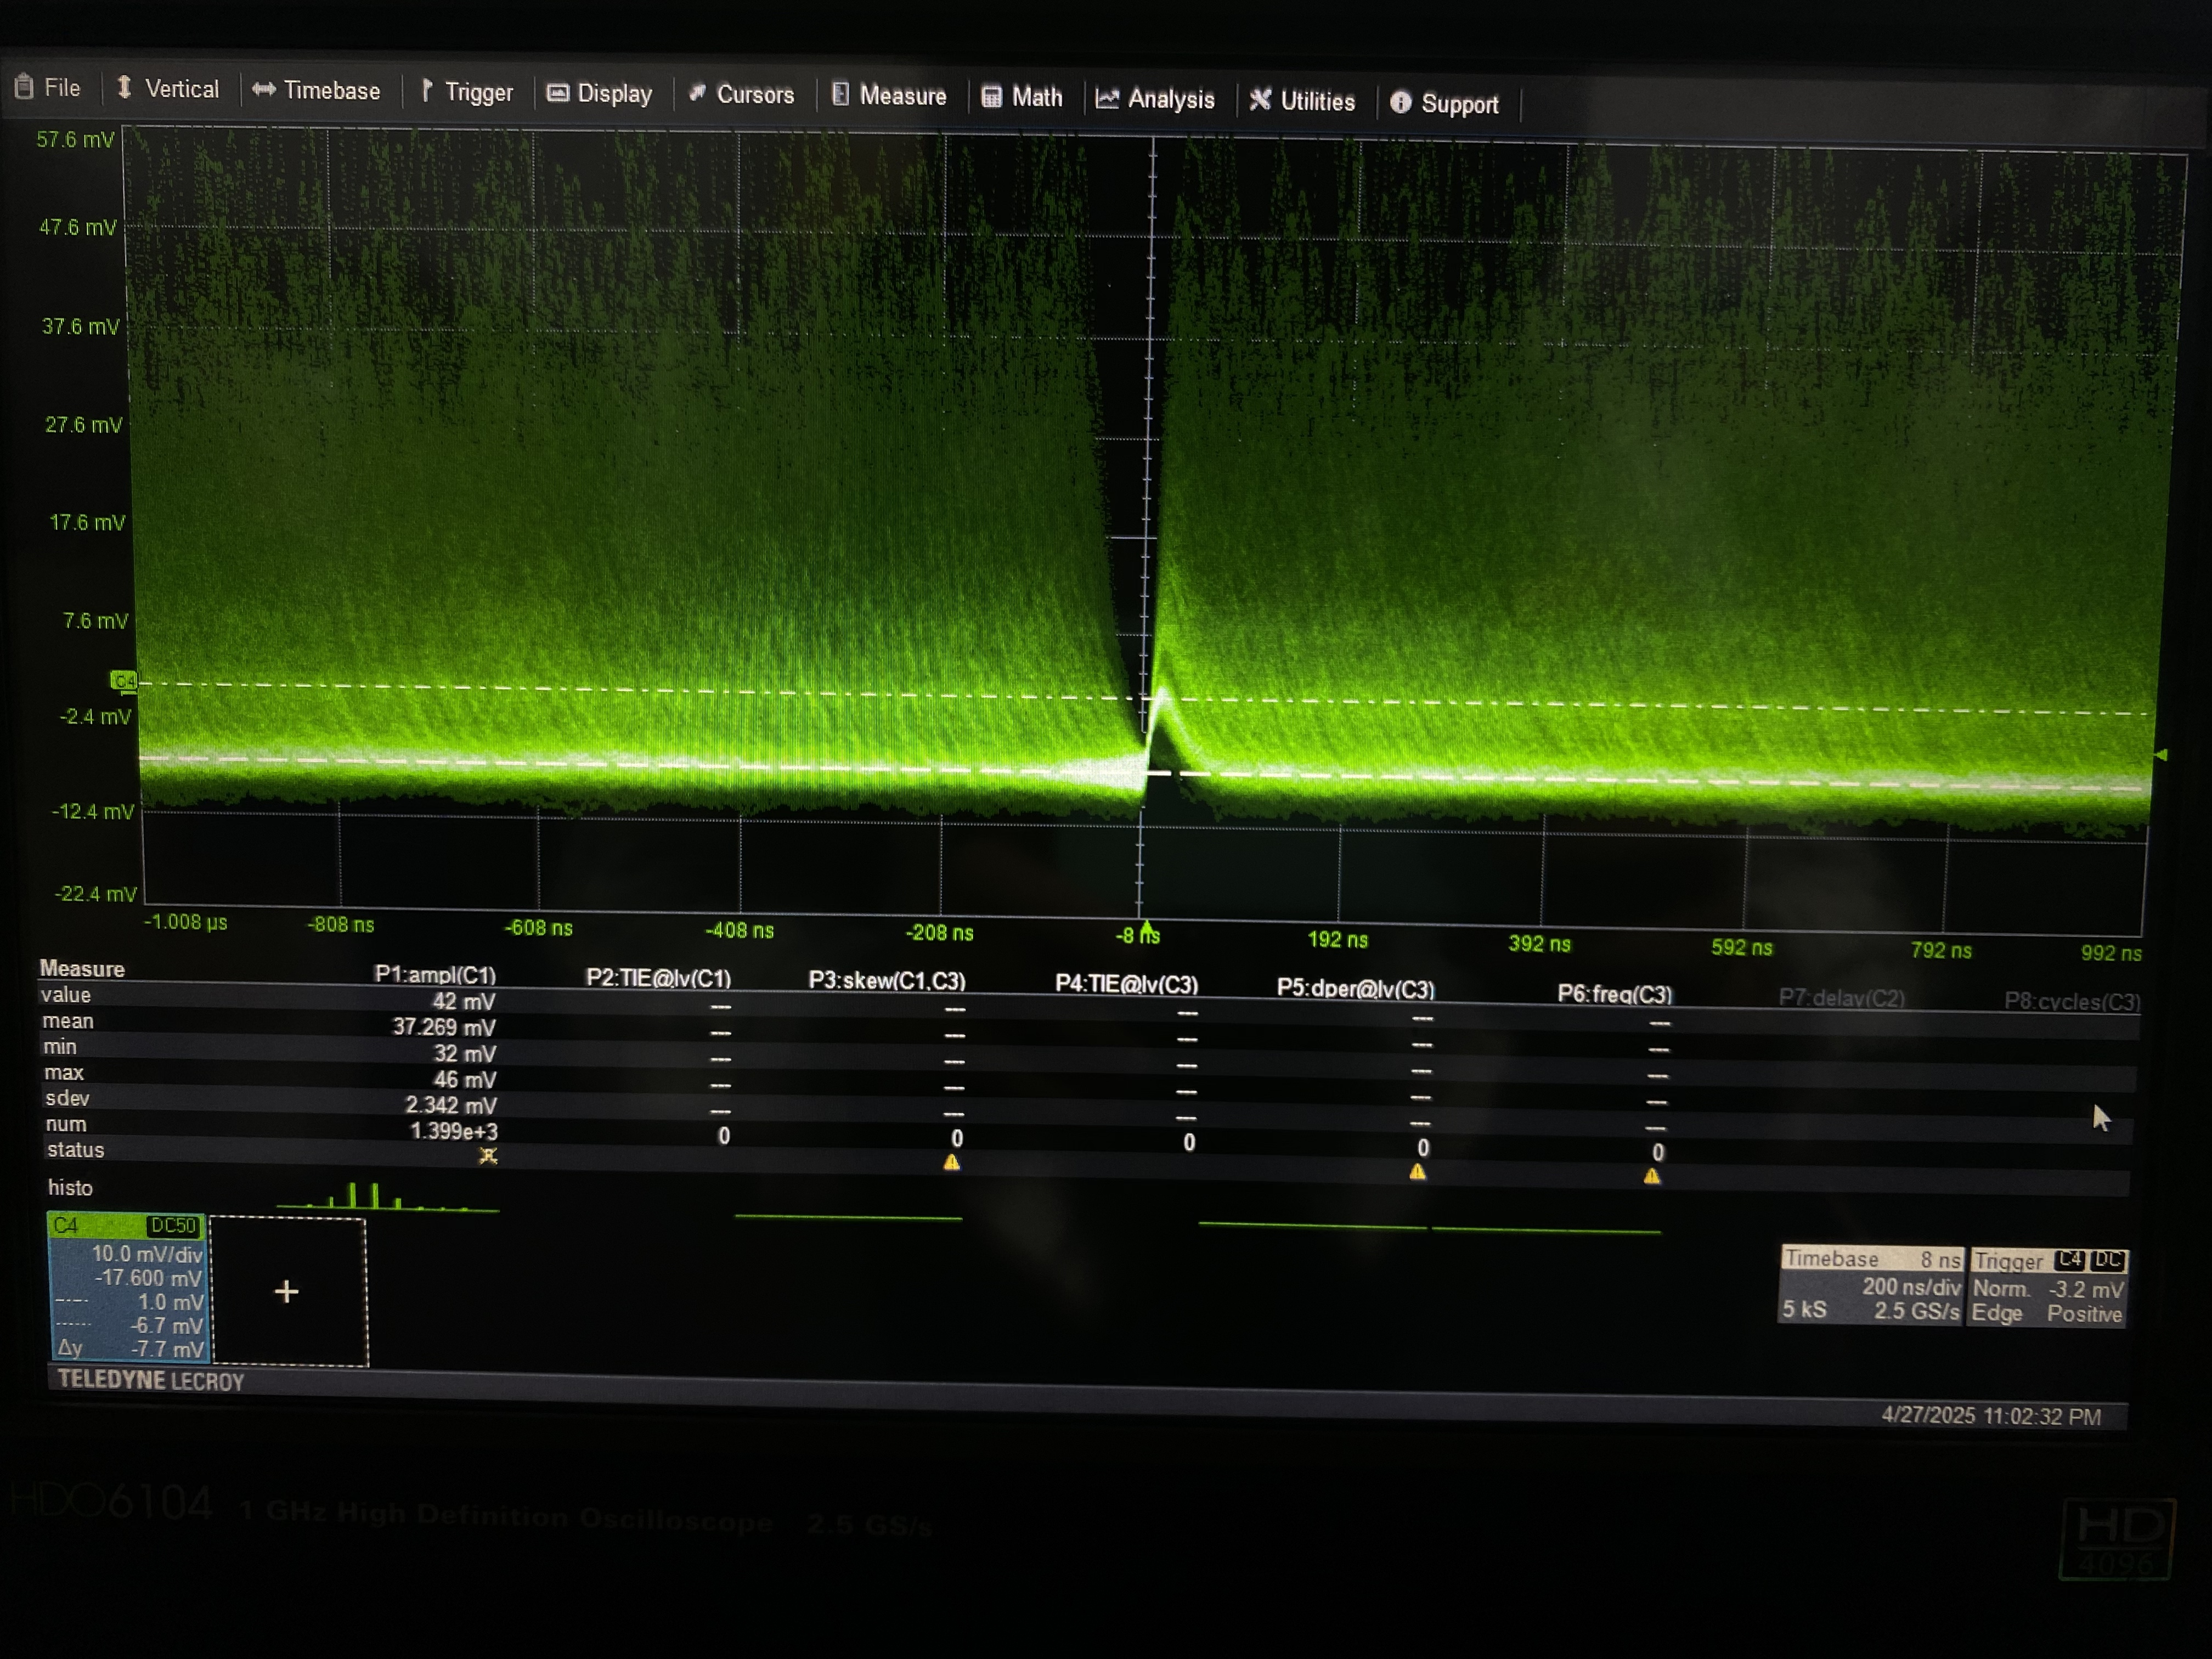
4m Scintillator test results
测试结果-效率
单光子幅度7.7mV

Slide 4
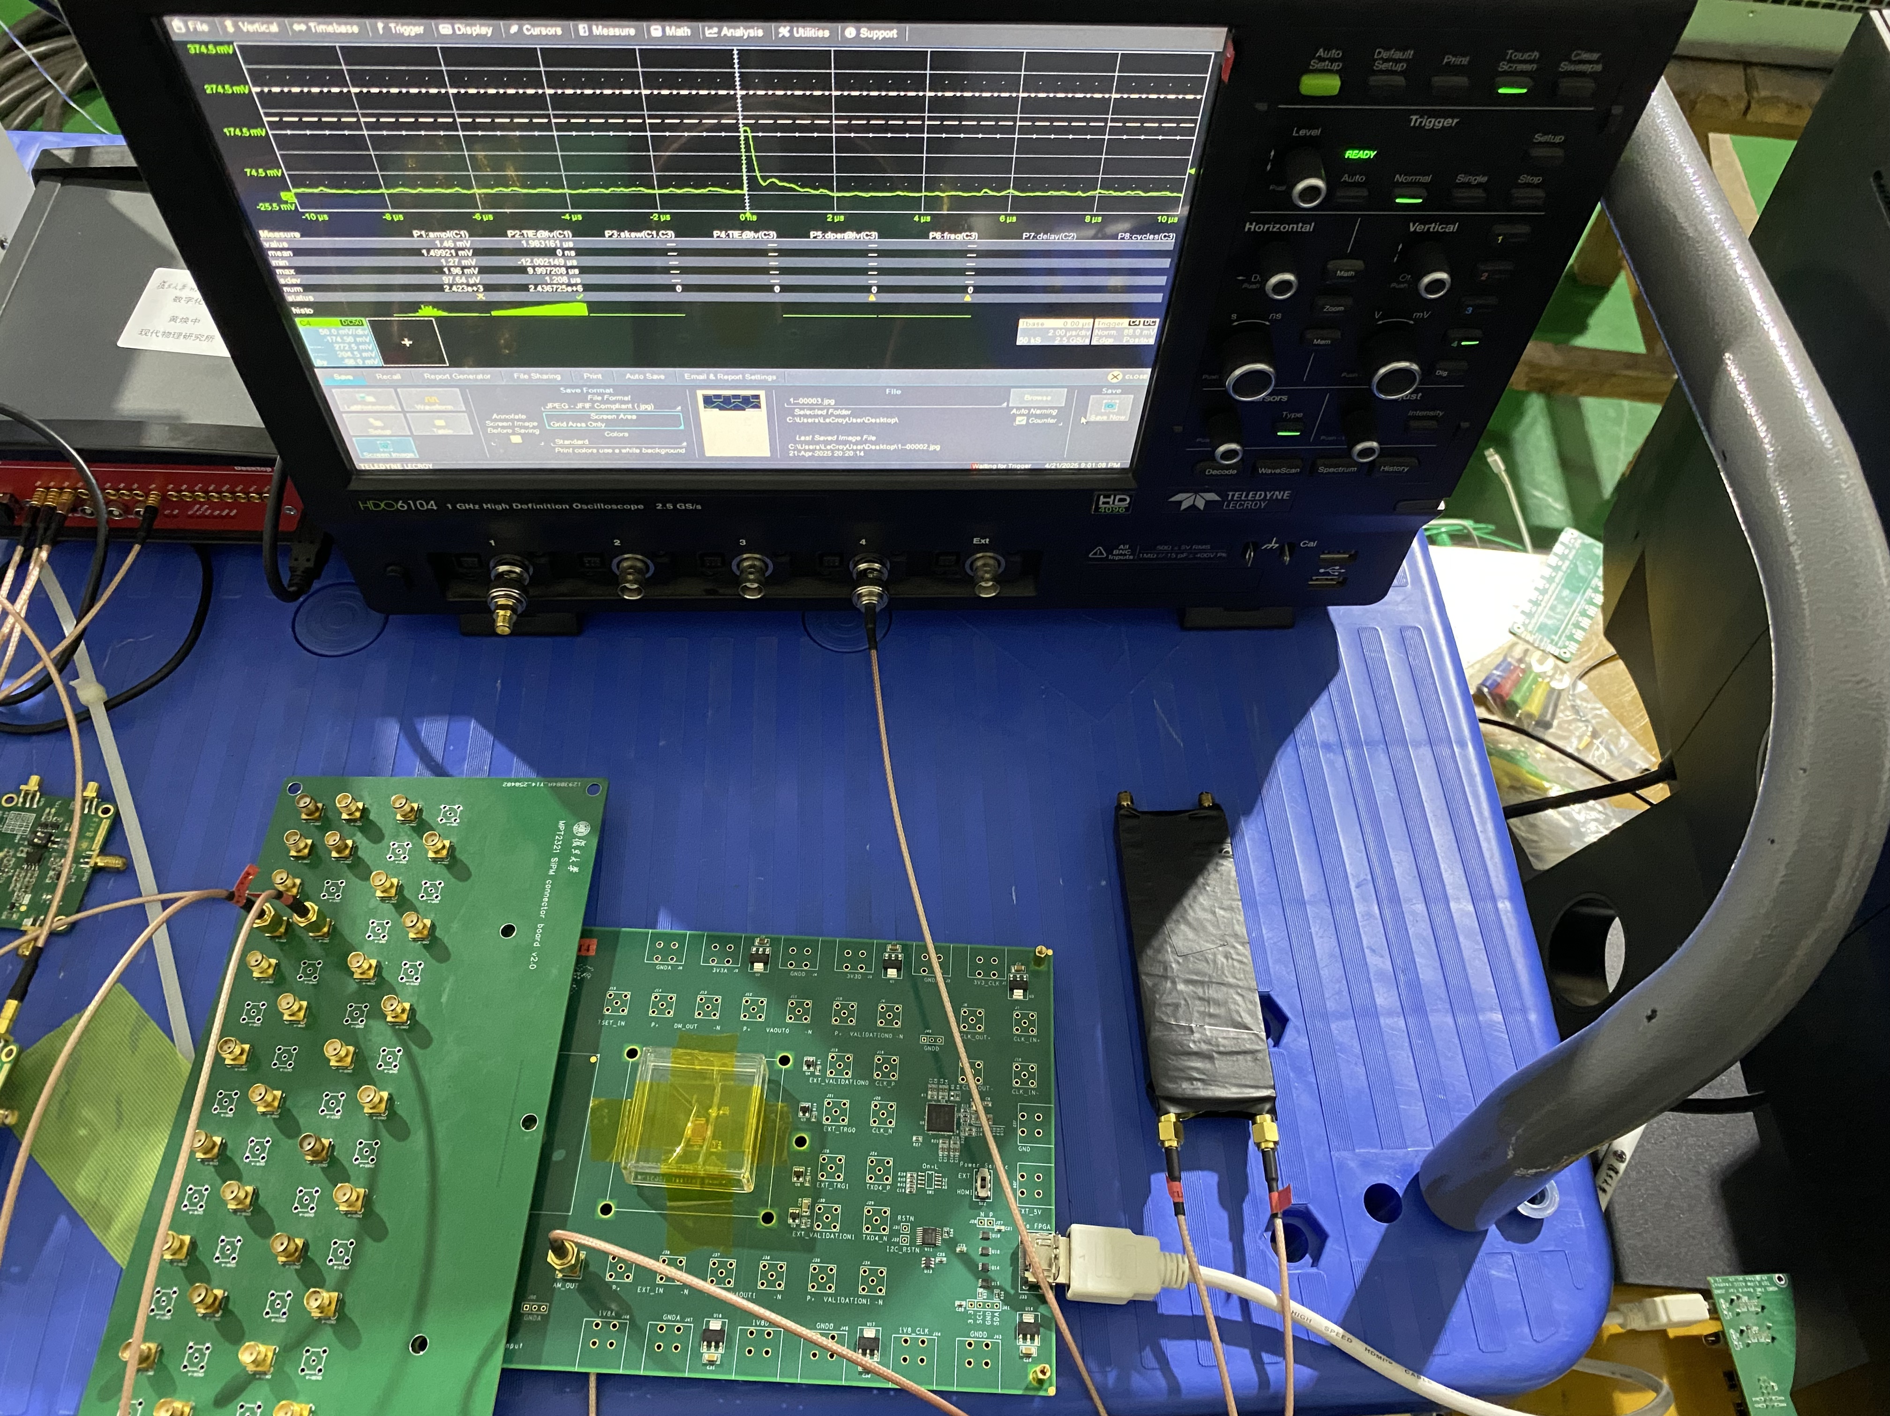
MPT2321 readout system

